Slide 1
Sistem Persamaan Linier (SPL)
Pokok bahasan: Metode Eliminasi Gauss-Jordan
Seri bahan kuliah Algeo #5
Bahan Kuliah IF2123 Aljabar Linier dan Geometri
Oleh: Rinaldi Munir
Program Studi Teknik Informatika
STEI-ITB

Slide 2
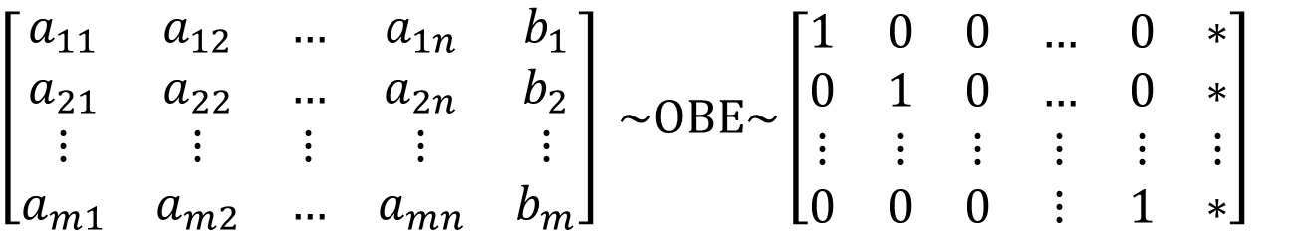
Metode Eliminasi Gauss-Jordan
Merupakan pengembangan metode eliminasi Gauss
Operasi baris elementer (OBE) diterapkan pada matriks augmented sehingga menghasilkan matriks eselon baris tereduksi.
Tidak diperlukan lagi substitusi secara mundur untuk memperoleh nilai-nilai variabel. Nilai variabel langsung diperoleh dari matriks augmented akhir.
$\left[\begin{matrix}a_{11} & a_{12} & … & a_{1n} & b_{1} \\ a_{21} & a_{22} & … & a_{2n} & b_{2} \\ ⋮ & ⋮ & ⋮ & ⋮ & ⋮ \\ a_{m1} & a_{m2} & … & a_{mn} & b_{m}\end{matrix}\right] \sim OBE\sim \left[\begin{matrix}1 & 0 & 0 & … & 0 & ∗ \\ 0 & 1 & 0 & … & 0 & ∗ \\ ⋮ & ⋮ & ⋮ & ⋮ & ⋮ & ⋮ \\ 0 & 0 & 0 & ⋮ & 1 & ∗\end{matrix}\right]$

Slide 3

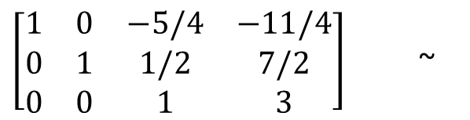
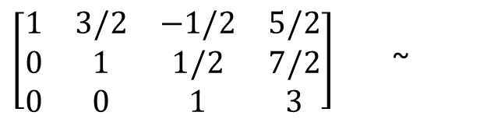
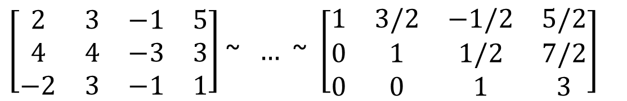
Metode eliminasi Gauss-Jordan terdiri dari dua fase:
1. Fase maju (forward phase) atau fase eliminasi Gauss
- Menghasilkan nilai-nilai 0 di bawah 1 utama
2. Fase mundur (backward phase)
- Menghasilkan nilai-nilai 0 di atas satu utama
$\left[\begin{matrix}2 & 3 & −1 & 5 \\ 4 & 4 & −3 & 3 \\ −2 & 3 & −1 & 1\end{matrix}\right]$ ~ $…$ ~ $\left[\begin{matrix}1 & 3/2 & −1/2 & 5/2 \\ 0 & 1 & 1/2 & 7/2 \\ 0 & 0 & 1 & 3\end{matrix}\right]$
OBE
R1 –(3/2)R2
$\left[\begin{matrix}1 & 0 & −5/4 & −11/4 \\ 0 & 1 & 1/2 & 7/2 \\ 0 & 0 & 1 & 3\end{matrix}\right]$ ~
$\left[\begin{matrix}1 & 0 & 0 & 1 \\ 0 & 1 & 0 & 2 \\ 0 & 0 & 1 & 3\end{matrix}\right]$
$\left[\begin{matrix}1 & 3/2 & −1/2 & 5/2 \\ 0 & 1 & 1/2 & 7/2 \\ 0 & 0 & 1 & 3\end{matrix}\right]$ ~
R1 +(5/4)R3
R2 - (1/2)R3
Matriks eselon baris tereduksi
Dari matriks augmented terakhir, diperoleh x₁ = 1, x₂ = 2, x₃ = 3

Slide 4




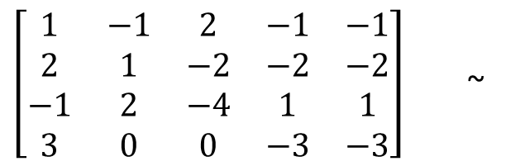
Contoh 1: Selesaikan SPL berikut dengan eliminasi Gauss-Jordan
Penyelesaian:
x₁ – x₂ + 2x₃ – x₄ = -1
2x₁ + x₂ – 2x₃ – 2x₄ = -2
–x₁ + 2x₂ – 4x₃ + x₄ = 1
3x₁ – 3x₄ = -3
$\left[\begin{matrix}1 & −1 & 2 & −1 & −1 \\ 2 & 1 & −2 & −2 & −2 \\ −1 & 2 & −4 & 1 & 1 \\ 3 & 0 & 0 & −3 & −3\end{matrix}\right]$ ~
$\left[\begin{matrix}1 & −1 & 2 & −1 & −1 \\ 0 & 3 & −6 & 0 & 0 \\ 0 & 1 & −2 & 0 & 0 \\ 0 & 3 & −6 & 0 & 0\end{matrix}\right]$ ~
$\left[\begin{matrix}1 & −1 & 2 & −1 & −1 \\ 0 & 1 & −2 & 0 & 0 \\ 0 & 1 & −2 & 0 & 0 \\ 0 & 3 & −6 & 0 & 0\end{matrix}\right]$ ~
R2 –2R1
R2 / 3
R3 –R2
R3 +R1
R4 – 3R1
R4 –3R2
$\left[\begin{matrix}1 & −1 & 2 & −1 & −1 \\ 0 & 1 & −2 & 0 & 0 \\ 0 & 0 & 0 & 0 & 0 \\ 0 & 0 & 0 & 0 & 0\end{matrix}\right]$ ~
$\left[\begin{matrix}1 & 0 & 0 & −1 & −1 \\ 0 & 1 & −2 & 0 & 0 \\ 0 & 0 & 0 & 0 & 0 \\ 0 & 0 & 0 & 0 & 0\end{matrix}\right]$
Persamaan yang diperoleh:
x₁ – x₄ = -1 (i)
x₂ – 2x₃ = 0 (ii)
R1 + R2
Matriks eselon baris tereduksi

Slide 5
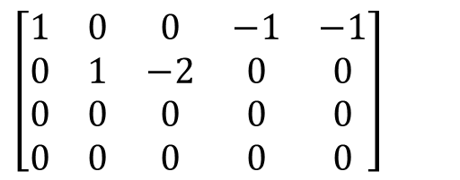
Matriks augmented terakhir sudah berbentuk eselon baris tereduksi:
$\left[\begin{matrix}1 & 0 & 0 & −1 & −1 \\ 0 & 1 & −2 & 0 & 0 \\ 0 & 0 & 0 & 0 & 0 \\ 0 & 0 & 0 & 0 & 0\end{matrix}\right]$
Persamaan yang diperoleh:
x₁ – x₄ = -1 (i)
x₂ – 2x₃ = 0 (ii)
Dari (ii) diperoleh:
x₂ = 2x₃
Dari (i) diperoleh:
x₁ = x₄ – 1
Misalkan x₃ = r dan x₄ = s, maka solusi SPL tersebut adalah:
x₁ = s – 1, x₂ = 2r, x₃ = r, x₄ = s, yang dalam hal ini r,s ∈R

Slide 6
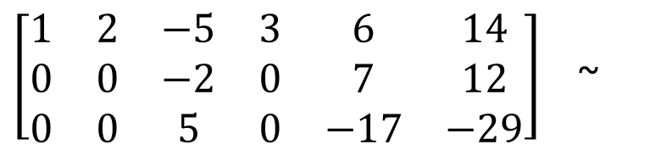
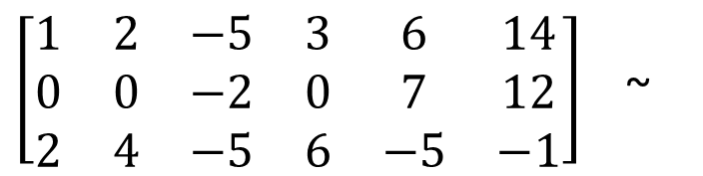
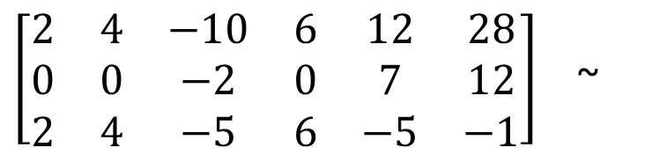
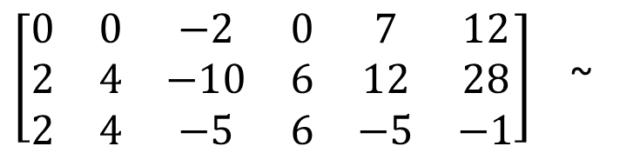
Contoh 2: Selesaikan SPL berikut dengan eliminasi Gauss-Jordan
Penyelesaian:
– 2x₃ + 7x₅ = 12
2x₁ + 4x₂ – 10x₃ + 6x₄ + 12x₅ = 28
2x₁ + 4x₂ – 5x₃ + 8x₄ – 5x₅ = -1
$\left[\begin{matrix}0 & 0 & −2 & 0 & 7 & 12 \\ 2 & 4 & −10 & 6 & 12 & 28 \\ 2 & 4 & −5 & 6 & −5 & −1\end{matrix}\right]$ ~
$\left[\begin{matrix}2 & 4 & −10 & 6 & 12 & 28 \\ 0 & 0 & −2 & 0 & 7 & 12 \\ 2 & 4 & −5 & 6 & −5 & −1\end{matrix}\right]$ ~
R1 ↔ R2
R1/2
$\left[\begin{matrix}1 & 2 & −5 & 3 & 6 & 14 \\ 0 & 0 & −2 & 0 & 7 & 12 \\ 2 & 4 & −5 & 6 & −5 & −1\end{matrix}\right]$ ~
R3 - 2R1
$\left[\begin{matrix}1 & 2 & −5 & 3 & 6 & 14 \\ 0 & 0 & −2 & 0 & 7 & 12 \\ 0 & 0 & 5 & 0 & −17 & −29\end{matrix}\right]$ ~
R2/(-2)

Slide 7
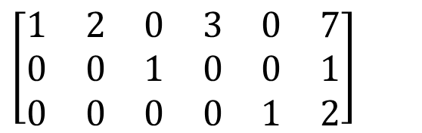
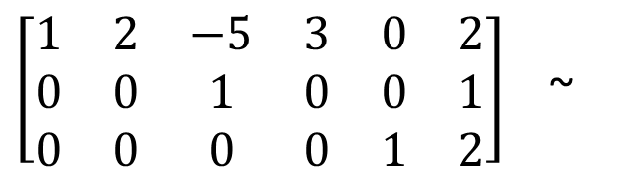
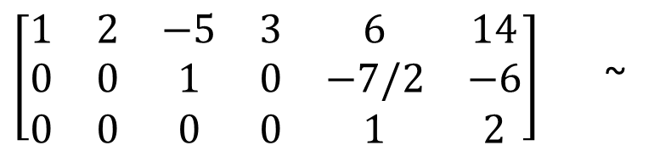
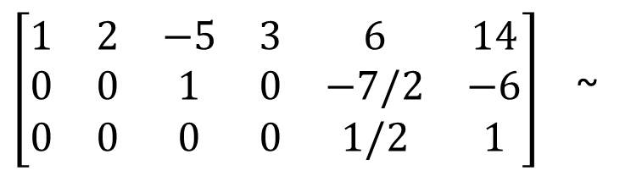
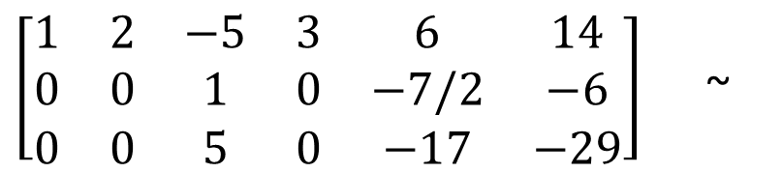
$\left[\begin{matrix}1 & 2 & −5 & 3 & 6 & 14 \\ 0 & 0 & 1 & 0 & −7/2 & −6 \\ 0 & 0 & 5 & 0 & −17 & −29\end{matrix}\right]$ ~
$\left[\begin{matrix}1 & 2 & −5 & 3 & 6 & 14 \\ 0 & 0 & 1 & 0 & −7/2 & −6 \\ 0 & 0 & 0 & 0 & 1/2 & 1\end{matrix}\right]$ ~
R3 - 5R2
R3/(1/2)
$\left[\begin{matrix}1 & 2 & −5 & 3 & 6 & 14 \\ 0 & 0 & 1 & 0 & −7/2 & −6 \\ 0 & 0 & 0 & 0 & 1 & 2\end{matrix}\right]$ ~
R1 – 6R3
$\left[\begin{matrix}1 & 2 & −5 & 3 & 0 & 2 \\ 0 & 0 & 1 & 0 & 0 & 1 \\ 0 & 0 & 0 & 0 & 1 & 2\end{matrix}\right]$ ~
R1 + 5R2
R2 + 7/2 R3
$\left[\begin{matrix}1 & 2 & 0 & 3 & 0 & 7 \\ 0 & 0 & 1 & 0 & 0 & 1 \\ 0 & 0 & 0 & 0 & 1 & 2\end{matrix}\right]$
Dari matriks augmented yang terakhir diperoleh persamaan:
x₁ + 2x₂ + 3x₄ = 7 (i)
x₃ = 1 (ii)
x₅ = 2 (iii)
Misalkan x₂ = s dan x₄ = t, maka solusi SPL adalah:
x₁ = 7 – 2s – 3t, x₂ = s, x₃ = 1, x₄ = t, x₅ = 2, s dan t ∈ R
Matriks eselon baris tereduksi

Slide 8
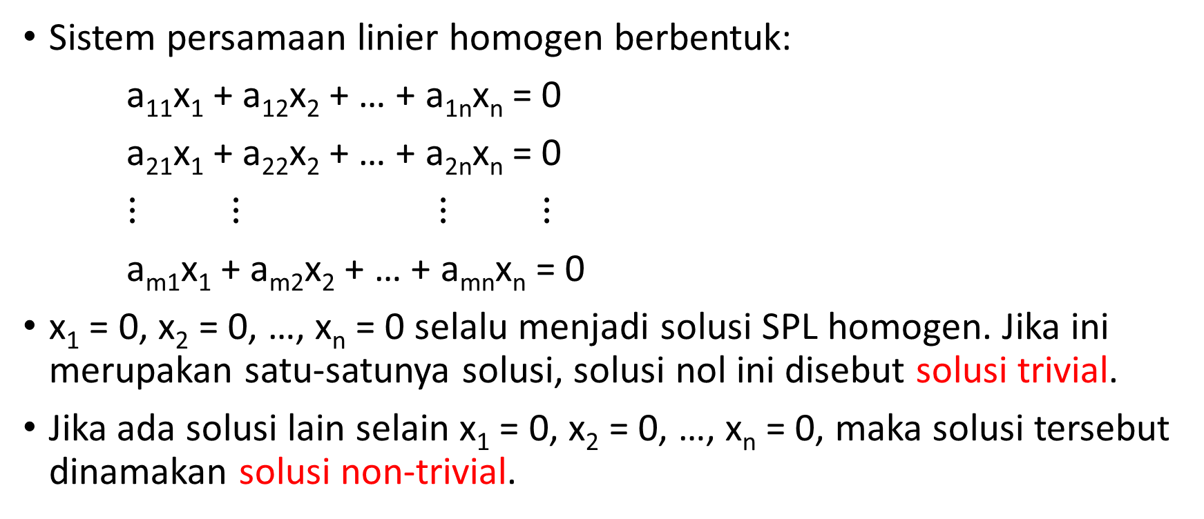
Sistem Persamaan Linier Homogen
Sistem persamaan linier homogen berbentuk:
a₁₁x₁ + a₁₂x₂ + … + a_{1n}x_{n} = 0
a₂₁x₁ + a₂₂x₂ + … + a_{2n}x_{n} = 0
$⋮$ $⋮$ $⋮$ $⋮$
a_{m1}x₁ + a_{m2}x₂ + … + a_{mn}x_{n} = 0
x₁ = 0, x₂ = 0, …, x_{n} = 0 selalu menjadi solusi SPL homogen. Jika ini merupakan satu-satunya solusi, solusi nol ini disebut solusi trivial.
Jika ada solusi lain selain x₁ = 0, x₂ = 0, …, x_{n} = 0, maka solusi tersebut dinamakan solusi non-trivial.

Slide 9
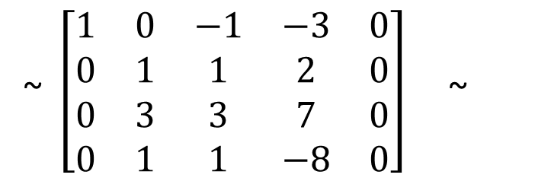





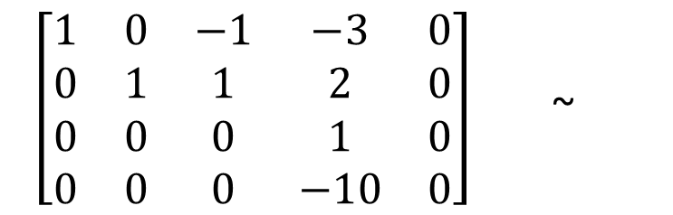
Contoh 3: Selesaikan SPL homogen dengan matriks augmented sebagai berikut dengan eliminasi Gauss-Jordan
Penyelesaian:
$\left[\begin{matrix}0 & 2 & 2 & 4 & 0 \\ 1 & 0 & −1 & −3 & 0 \\ 2 & 3 & 1 & 1 & 0 \\ −2 & 1 & 3 & −2 & 0\end{matrix}\right]$
$\left[\begin{matrix}0 & 2 & 2 & 4 & 0 \\ 1 & 0 & −1 & −3 & 0 \\ 2 & 3 & 1 & 1 & 0 \\ −2 & 1 & 3 & −2 & 0\end{matrix}\right]$ ~
$\left[\begin{matrix}1 & 0 & −1 & −3 & 0 \\ 0 & 2 & 2 & 4 & 0 \\ 2 & 3 & 1 & 1 & 0 \\ −2 & 1 & 3 & −2 & 0\end{matrix}\right]$ ~
$\left[\begin{matrix}1 & 0 & −1 & −3 & 0 \\ 0 & 2 & 2 & 4 & 0 \\ 0 & 3 & 3 & 7 & 0 \\ 0 & 1 & 1 & −8 & 0\end{matrix}\right]$
R1 ↔ R2
R3 – 2R1
R4 + 2R1
~ $\left[\begin{matrix}1 & 0 & −1 & −3 & 0 \\ 0 & 1 & 1 & 2 & 0 \\ 0 & 3 & 3 & 7 & 0 \\ 0 & 1 & 1 & −8 & 0\end{matrix}\right]$ ~
$\left[\begin{matrix}1 & 0 & −1 & −3 & 0 \\ 0 & 1 & 1 & 2 & 0 \\ 0 & 0 & 0 & 1 & 0 \\ 0 & 0 & 0 & −10 & 0\end{matrix}\right]$ ~
$\left[\begin{matrix}1 & 0 & −1 & 0 & 0 \\ 0 & 1 & 1 & 0 & 0 \\ 0 & 0 & 0 & 1 & 0 \\ 0 & 0 & 0 & 0 & 0\end{matrix}\right]$
R2/2
R3 – 3R2
R1 + 3R3
R2 – 2R3
R4 – R2
R4 + 10R3

Slide 10
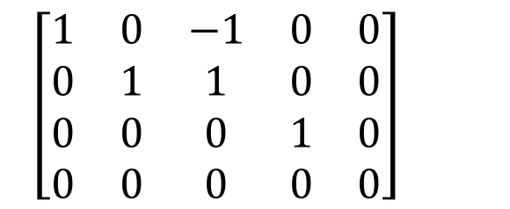
Matriks augmented yang terakhir sudah dalam bentuk eselon baris tereduksi:
$\left[\begin{matrix}1 & 0 & −1 & 0 & 0 \\ 0 & 1 & 1 & 0 & 0 \\ 0 & 0 & 0 & 1 & 0 \\ 0 & 0 & 0 & 0 & 0\end{matrix}\right]$
Diperoleh persamaan-persamaan berikut:
x₁ – x₃ = 0 → x₁ = x₃
x₂ + x₃ = 0 → x₂ = –x₃
x₄ = 0
Misalkan x₃ = t, maka solusi SPL adalah x₁ = t, x₂ = –t, x₃ = t, x₄ = 0, t ∈ R.
Perhatikan bahwa untuk t = 0, maka x₁ = 0, x₂ = 0, x₃ = 0, x₄ = 0. Namun ini bukan
satu-satunya solusi. Untuk t selain 0 terdapat banyak kemungkinan solusi SPL.
Sehingga dikatakan SPL homogen ini memiliki solusi non-trivial.

Slide 11
Di dalam sebuah SPL sembarang Ax = b, sebuah SPL disebut konsisten jika ia mempunyai paling sedikit satu solusi (baik solusi tunggal atau solusi banyak).
Sebaliknya, sebuah SPL disebut inkonsisten jika ia tidak memiliki solusi.
SPL homogen Ax = 0 selalu konsisten karena ia sedikitnya mengandung solusi trivial.
Jadi, di dalam SPL homogen berlaku salah satu sifat sebagai berikut:
1. SPL homogen memiliki solusi trivial
2. SPL homogen memiliki tak berhingga solusi

Slide 12
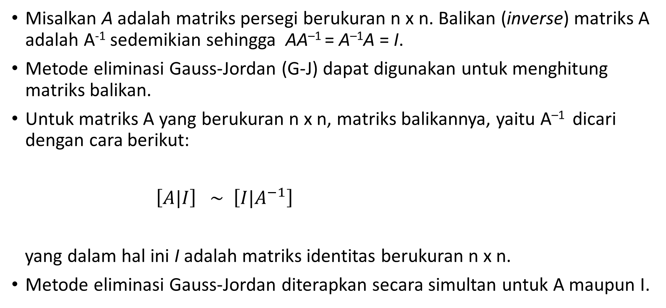
Menghitung Matriks Balikan dengan Eliminasi Gauss-Jordan
Misalkan A adalah matriks persegi berukuran n x n. Balikan (inverse) matriks A adalah A⁻¹ sedemikian sehingga AA^{–1} = A^{–1}A = I.
Metode eliminasi Gauss-Jordan (G-J) dapat digunakan untuk menghitung matriks balikan.
Untuk matriks A yang berukuran n x n, matriks balikannya, yaitu A^{–1} dicari dengan cara berikut:
$\left[A|I\right]$ $\sim$ $\left[I|A^{−1}\right]$
yang dalam hal ini I adalah matriks identitas berukuran n x n.
Metode eliminasi Gauss-Jordan diterapkan secara simultan untuk A maupun I.
G-J

Slide 13
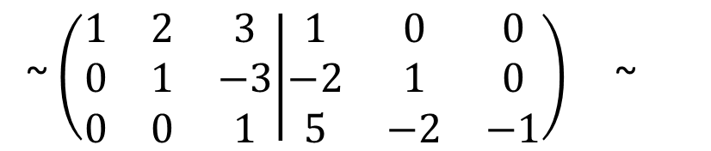
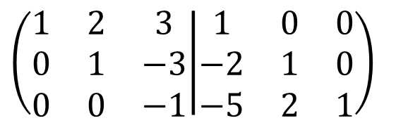
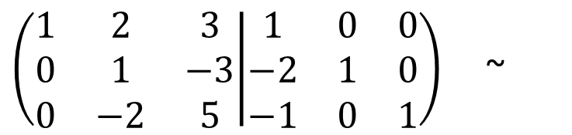
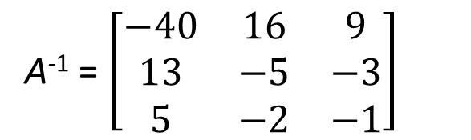
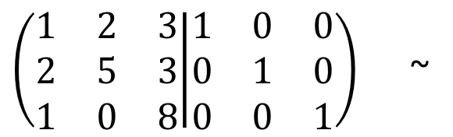
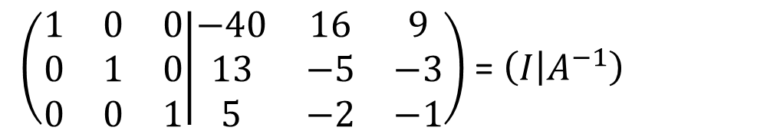
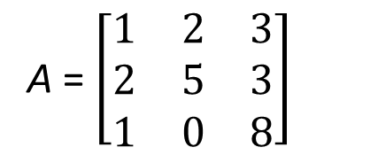
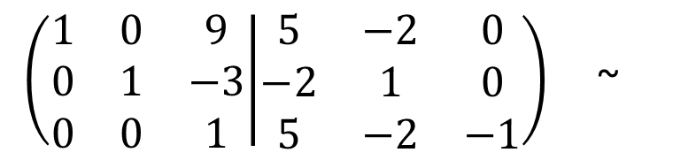
A = $\left[\begin{matrix}1 & 2 & 3 \\ 2 & 5 & 3 \\ 1 & 0 & 8\end{matrix}\right]$
Contoh 4: Tentukan balikan dari matriks A berikut:
Penyelesaian:
$\left(\begin{matrix}1 & 2 & 3 \\ 0 & 1 & −3 \\ 0 & −2 & 5\end{matrix} | \begin{matrix}1 & 0 & 0 \\ −2 & 1 & 0 \\ −1 & 0 & 1\end{matrix}\right)$ ~
$\left(\begin{matrix}1 & 2 & 3 \\ 0 & 1 & −3 \\ 0 & 0 & −1\end{matrix} | \begin{matrix}1 & 0 & 0 \\ −2 & 1 & 0 \\ −5 & 2 & 1\end{matrix}\right)$
$\left(\begin{matrix}1 & 2 & 3 \\ 2 & 5 & 3 \\ 1 & 0 & 8\end{matrix} | \begin{matrix}1 & 0 & 0 \\ 0 & 1 & 0 \\ 0 & 0 & 1\end{matrix}\right)$ ~
R3 + 2R2
R2 – 2R1
R3 – R1
~ $\left(\begin{matrix}1 & 2 & 3 \\ 0 & 1 & −3 \\ 0 & 0 & 1\end{matrix} | \begin{matrix}1 & 0 & 0 \\ −2 & 1 & 0 \\ 5 & −2 & −1\end{matrix}\right)$ ~
$\left(\begin{matrix}1 & 0 & 9 \\ 0 & 1 & −3 \\ 0 & 0 & 1\end{matrix} | \begin{matrix}5 & −2 & 0 \\ −2 & 1 & 0 \\ 5 & −2 & −1\end{matrix}\right)$ ~
R3/(–1)
R1 – 2R2
R1 – 9R3
R2 + 3R3
$\left(\begin{matrix}1 & 0 & 0 \\ 0 & 1 & 0 \\ 0 & 0 & 1\end{matrix} | \begin{matrix}−40 & 16 & 9 \\ 13 & −5 & −3 \\ 5 & −2 & −1\end{matrix}\right)$ = $\left(I | A^{−1}\right)$
Jadi, balikan matriks A adalah
A⁻¹ = $\left[\begin{matrix}−40 & 16 & 9 \\ 13 & −5 & −3 \\ 5 & −2 & −1\end{matrix}\right]$

Slide 14

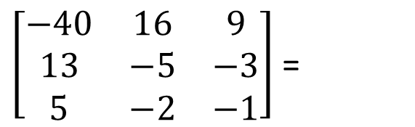

Periksa bahwa
AA^{–1} =
$\left[\begin{matrix}1 & 2 & 3 \\ 2 & 5 & 3 \\ 1 & 0 & 8\end{matrix}\right]$
$\left[\begin{matrix}−40 & 16 & 9 \\ 13 & −5 & −3 \\ 5 & −2 & −1\end{matrix}\right]$ =
$\left[\begin{matrix}1 & 0 & 0 \\ 0 & 1 & 0 \\ 0 & 0 & 1\end{matrix}\right]$ = I

Slide 15
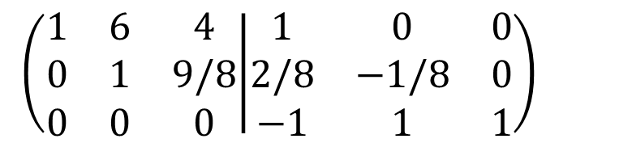
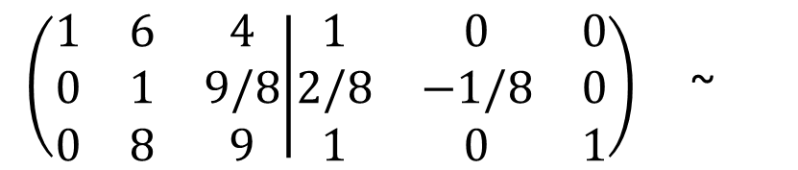
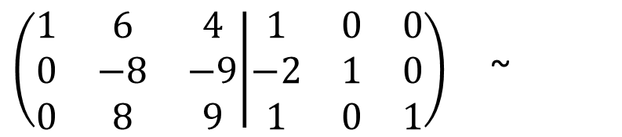
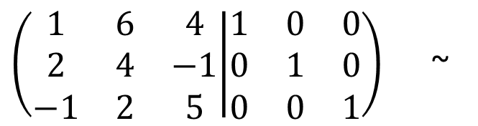
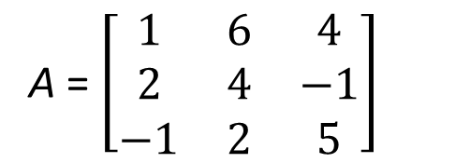
A = $\left[\begin{matrix}1 & 6 & 4 \\ 2 & 4 & −1 \\ −1 & 2 & 5\end{matrix}\right]$
Contoh 5: Tentukan balikan dari matriks A berikut:
Penyelesaian:
$\left(\begin{matrix}1 & 6 & 4 \\ 2 & 4 & −1 \\ −1 & 2 & 5\end{matrix} | \begin{matrix}1 & 0 & 0 \\ 0 & 1 & 0 \\ 0 & 0 & 1\end{matrix}\right)$ ~
$\left(\begin{matrix}1 & 6 & 4 \\ 0 & −8 & −9 \\ 0 & 8 & 9\end{matrix} | \begin{matrix}1 & 0 & 0 \\ −2 & 1 & 0 \\ 1 & 0 & 1\end{matrix}\right)$ ~
R2 – 2R1
R2/(–8)
R3 + R1
$\left(\begin{matrix}1 & 6 & 4 \\ 0 & 1 & 9/8 \\ 0 & 8 & 9\end{matrix} | \begin{matrix}1 & 0 & 0 \\ 2/8 & −1/8 & 0 \\ 1 & 0 & 1\end{matrix}\right)$ ~
$\left(\begin{matrix}1 & 6 & 4 \\ 0 & 1 & 9/8 \\ 0 & 0 & 0\end{matrix} | \begin{matrix}1 & 0 & 0 \\ 2/8 & −1/8 & 0 \\ −1 & 1 & 1\end{matrix}\right)$
R3 – 8R2
Ada baris bernilai 0
Karena ada baris yang bernilai 0, maka A tidak memiliki balikan.

Slide 16
Jika A tidak memiliki balikan, maka A dikatakan matriks singular.
Pada SPL Ax = b, jika A tidak mempunyai balikan, maka Ax = b tidak memiliki solusi yang tunggal (unik).
Namun, jika A mempunyai balikan, maka SPL Ax = b memiliki solusi unik.
Pada SPL homogen Ax = 0, SPL hanya memiliki solusi trivial jika A memiliki balikan. Jika A tidak memiliki balikan, maka SPL memiliki solusi non-trivial.

Slide 17
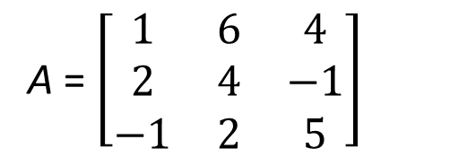
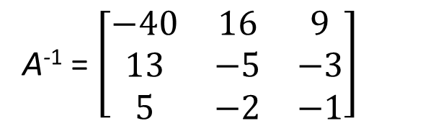
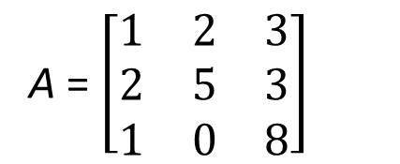
Contoh 6: SPL homogen berikut memiliki solusi trivial (artinya solusinya hanyalah x₁ = 0, x₂ = 0, x₃ = 0).
Matriks A SPL di atas sudah dihitung pada Contoh 4 memiliki balikan.
Tetapi SPL homogen berikut memiliki solusi non-trivial (artinya, ada solusi lain selain x₁ = 0, x₂ = 0, x₃ = 0)
Matriks A SPL di atas sudah dihitung pada Contoh 5 tidak memiliki balikan.
A = $\left[\begin{matrix}1 & 2 & 3 \\ 2 & 5 & 3 \\ 1 & 0 & 8\end{matrix}\right]$
A⁻¹ = $\left[\begin{matrix}−40 & 16 & 9 \\ 13 & −5 & −3 \\ 5 & −2 & −1\end{matrix}\right]$
A = $\left[\begin{matrix}1 & 6 & 4 \\ 2 & 4 & −1 \\ −1 & 2 & 5\end{matrix}\right]$
A⁻¹ tidak ada

Slide 18
Penyelesaian SPL dengan menggunakan matriks balikan
Tinjau SPL Ax = b. Kalikan kedua ruas persamaan dengan A^{–1}
(A^{–1})Ax = (A^{–1}) b
Ix = A^{–1} b (karena A^{–1}A = I)
x =A^{–1} b (karena Ix = x)
Jadi, solusi SPL Ax = b adalah x =A^{–1} b

Slide 19
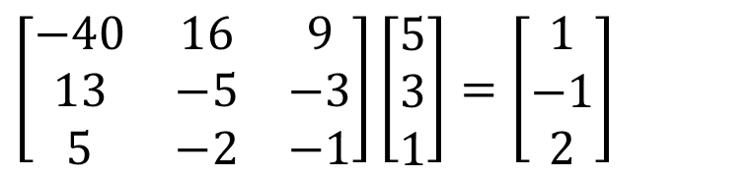


Contoh 7. Selesaikan SPL berikut
Penyelesaian:
sudah dihitung balikannya pada Contoh 4 yaitu
maka
x = A^{–1} b =
x₁ + 2x₂ + 3x₃ = 5
2x₁ + 5x₂ + 3x₃ = 3
x₁ + 8x₃ = 1
A = $\left[\begin{matrix}1 & 2 & 3 \\ 2 & 5 & 3 \\ 1 & 0 & 8\end{matrix}\right]$
A⁻¹ = $\left[\begin{matrix}−40 & 16 & 9 \\ 13 & −5 & −3 \\ 5 & −2 & −1\end{matrix}\right]$
$\left[\begin{matrix}−40 & 16 & 9 \\ 13 & −5 & −3 \\ 5 & −2 & −1\end{matrix}\right]\left[\begin{matrix}5 \\ 3 \\ 1\end{matrix}\right]=\left[\begin{matrix}1 \\ −1 \\ 2\end{matrix}\right]$

Slide 20
Metode penyelesaian SPL dengan menggunakan matriks balikan sangat berguna untuk menyelesaikan sejumlah SPL Ax = b dengan A yang sama tetapi dengan b yang berbeda-beda, seperti contoh ini:
Tiga buah SPL di atas memiliki A yang sama namun b yang berbeda-beda. Cukup sekali mencari A^{–1} maka solusi setiap SPL dapat dihitung dengan cara mengalikan A^{–1} dengan setiap b, yaitu x =A^{–1} b .
x₁ + 2x₂ + 3x₃ = 5
2x₁ + 5x₂ + 3x₃ = 3
x₁ + 8x₃ = 1
(i)
x₁ + 2x₂ + 3x₃ = 10
2x₁ + 5x₂ + 3x₃ = 0
x₁ + 8x₃ = -2
(ii)
x₁ + 2x₂ + 3x₃ = -4
2x₁ + 5x₂ + 3x₃ = 12
x₁ + 8x₃ = 5
(iii)

Slide 21
Latihan
1. Selesaikan SPL berikut dengan metode eliminasi Gauss-Jordan
(a)
(b) SPL dalam bentuk matriks augmented

Slide 22
2. Tentukan balikan matriks berikut (jika ada)
(a)
(c)
(b)
(d)
Catatan: k1, k2, k3, dan k4 tidak sama dengan nol

